Slide 1
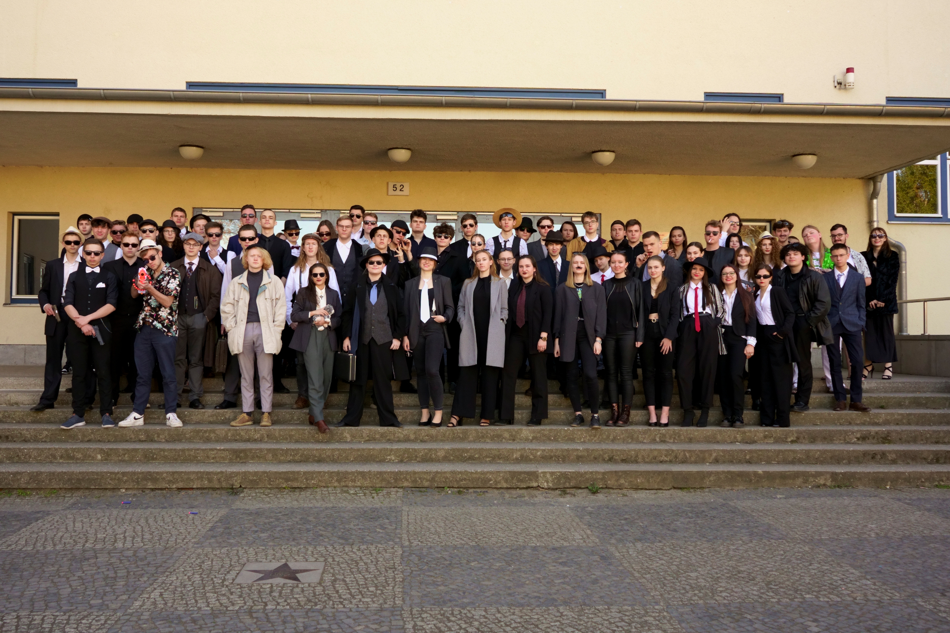
ABI 22 uns vergesst ihr nicht so schnell

